Slide 1
Határtalanul önkéntes vállalása
Trianon múzeum, Magyarság Háza

Slide 2
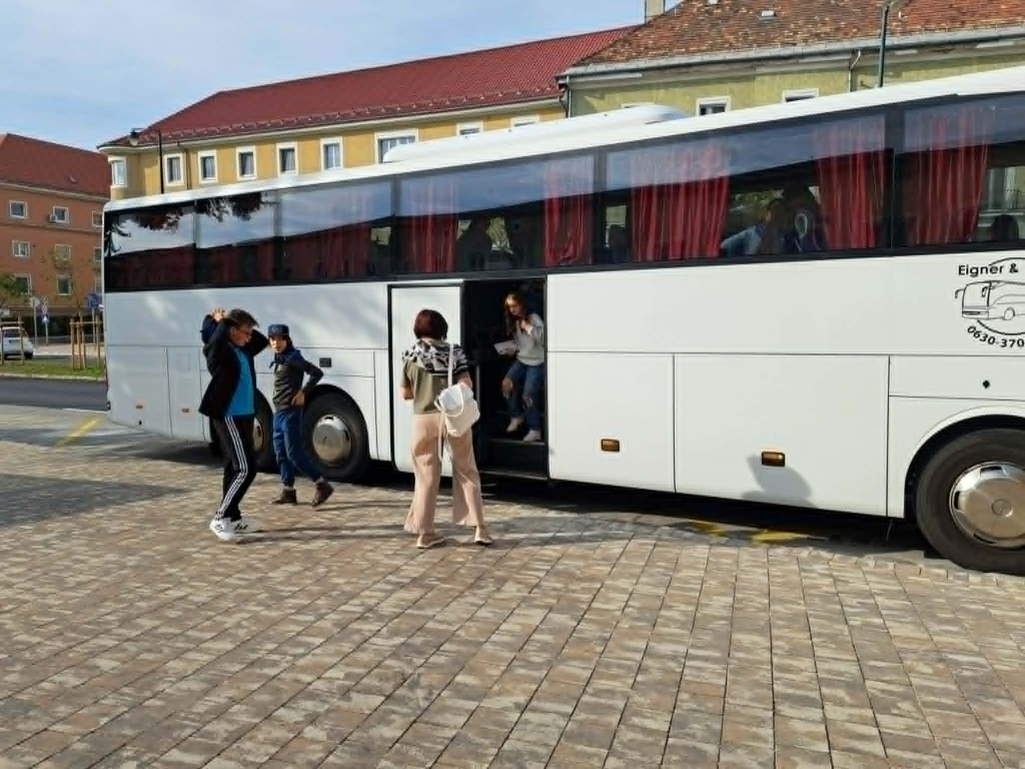
Megérkeztünk Várpalotára

Slide 3
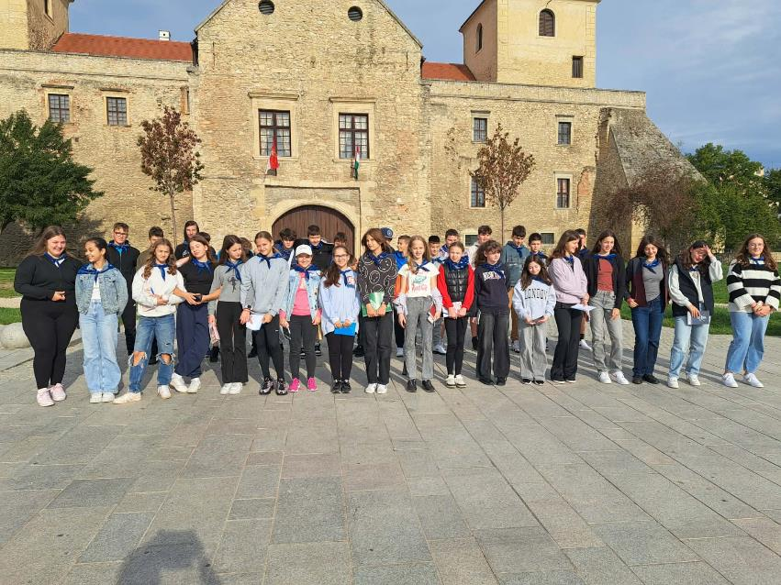
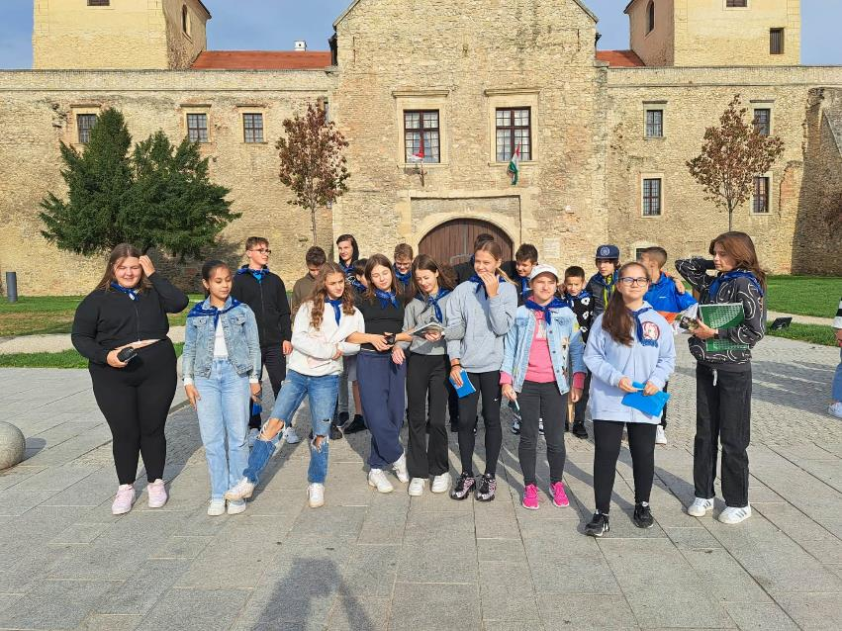
Az osztályok

Slide 4
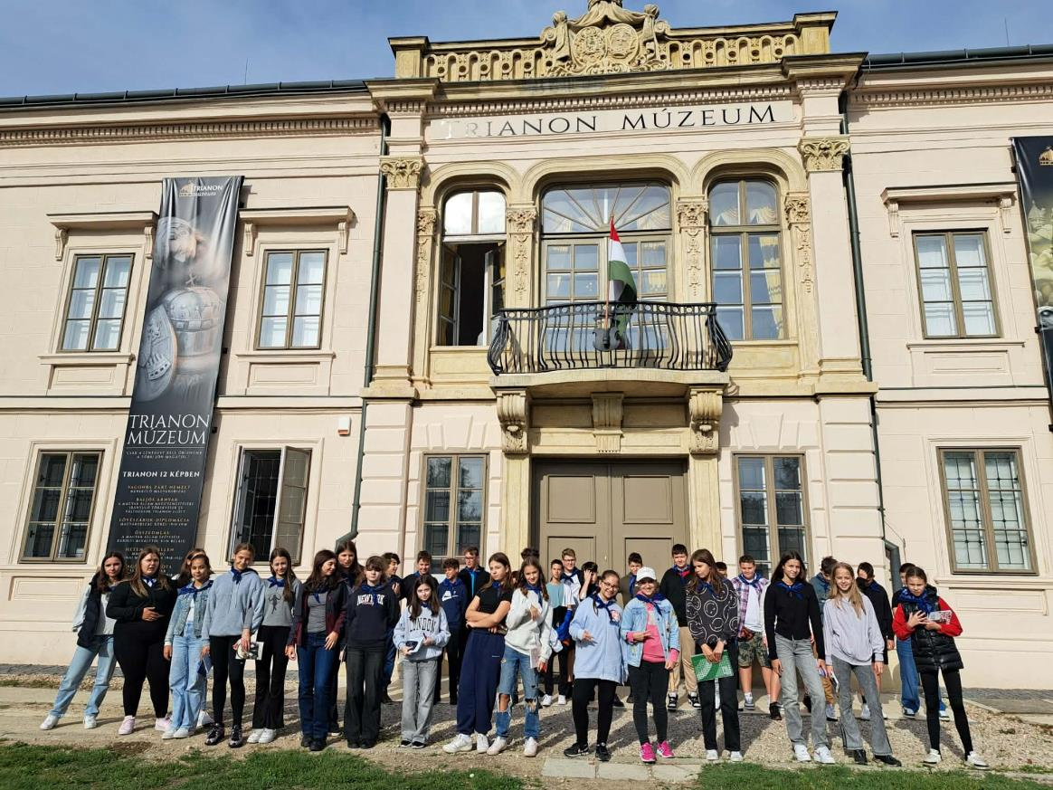
Trianon múzeum Várpalota

Slide 5
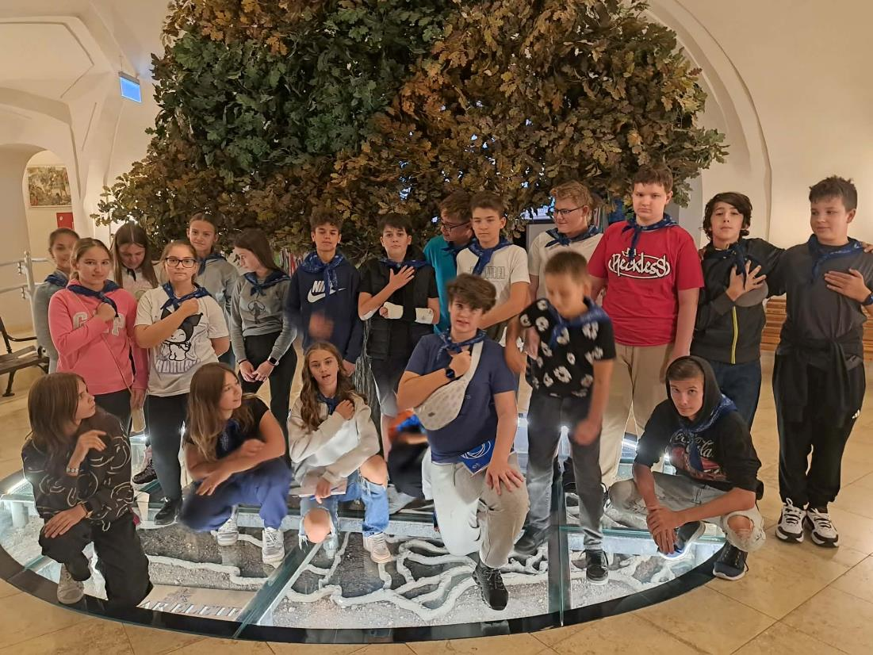
Az élet fája

Slide 6
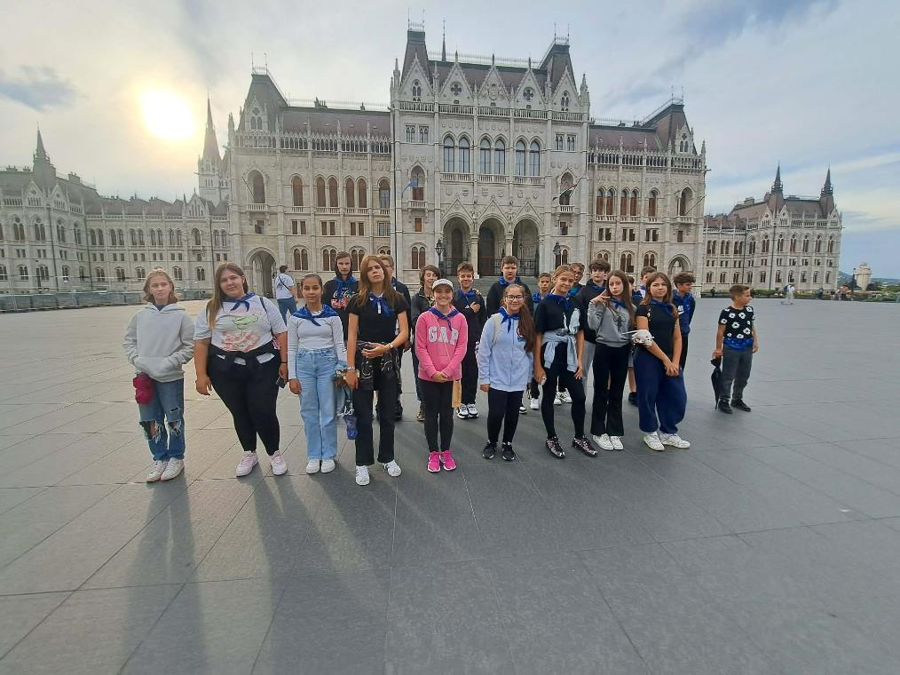
Kossuth tér

Slide 7
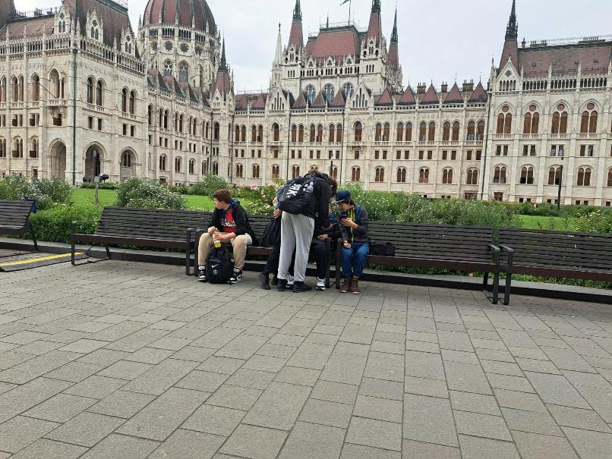
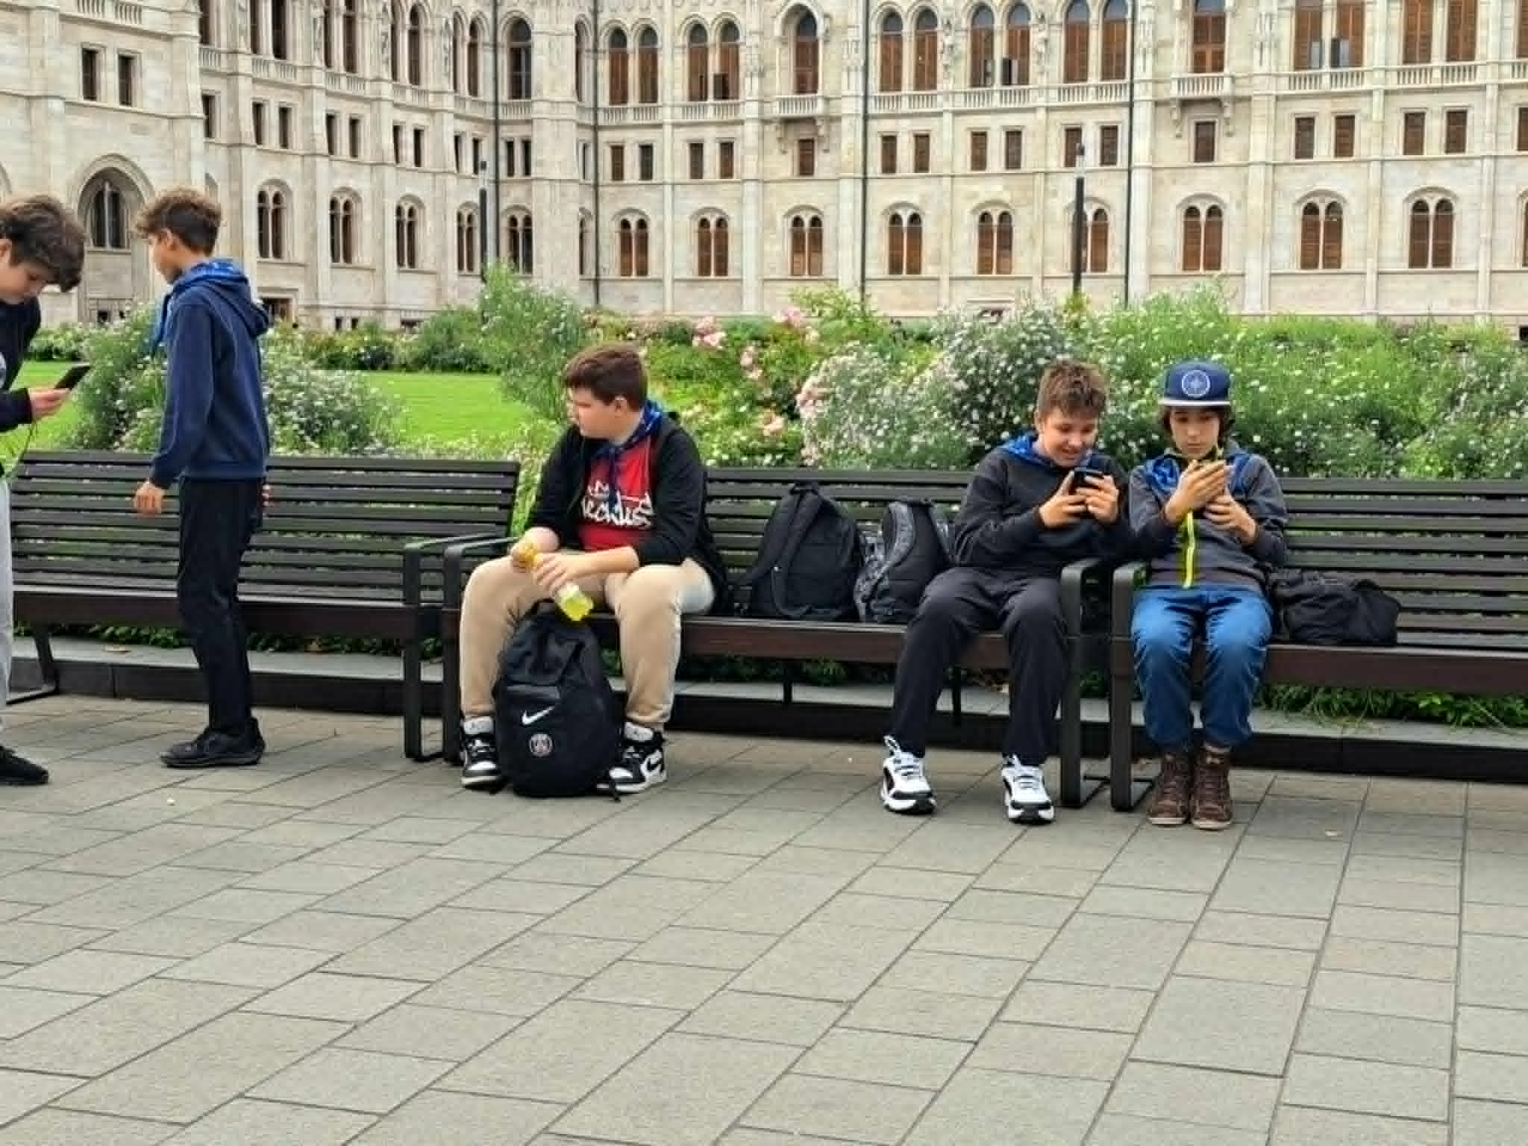
Kossuth tér

Slide 8
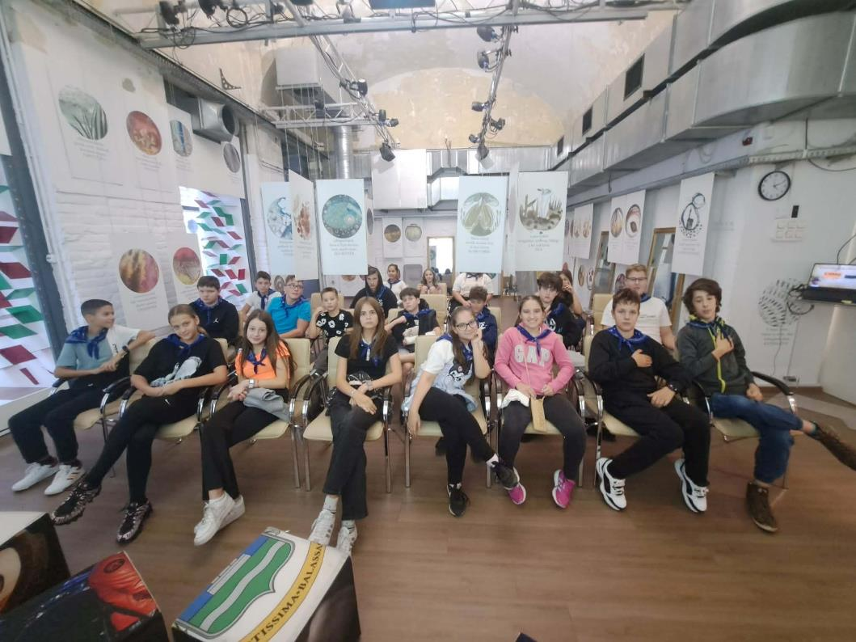
Magyarság Háza

Slide 9
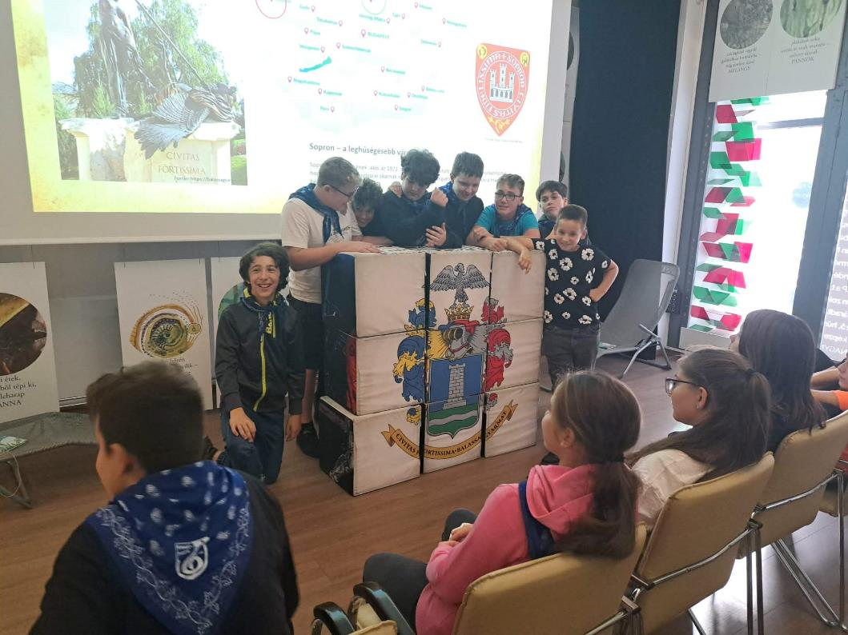
Magyarság Háza

Slide 10
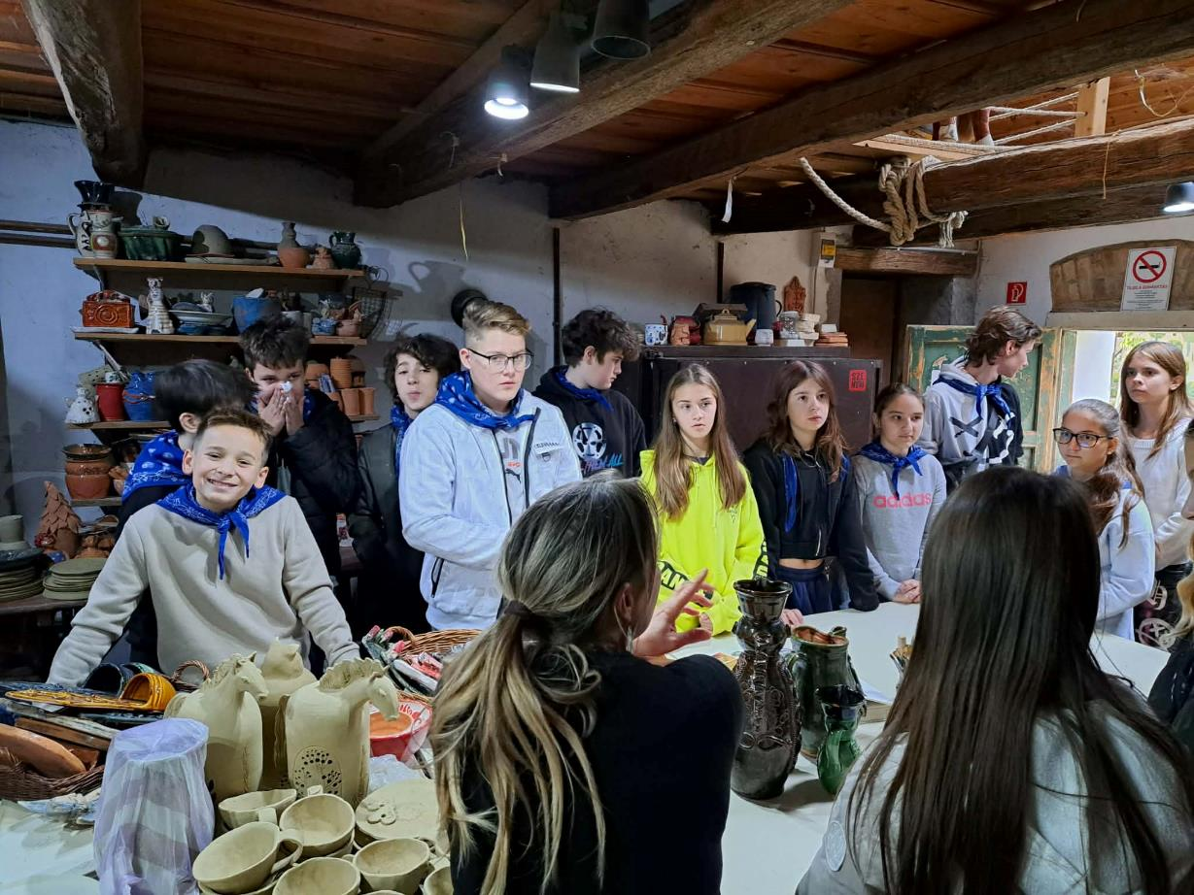
Fazekas műhely Pápakovácsi

Slide 11
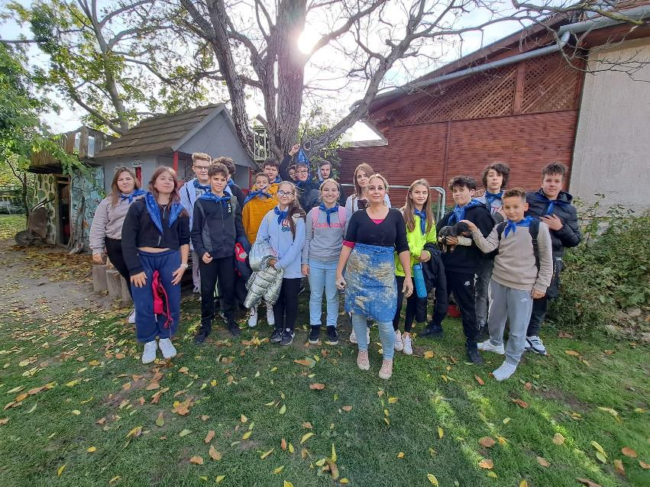
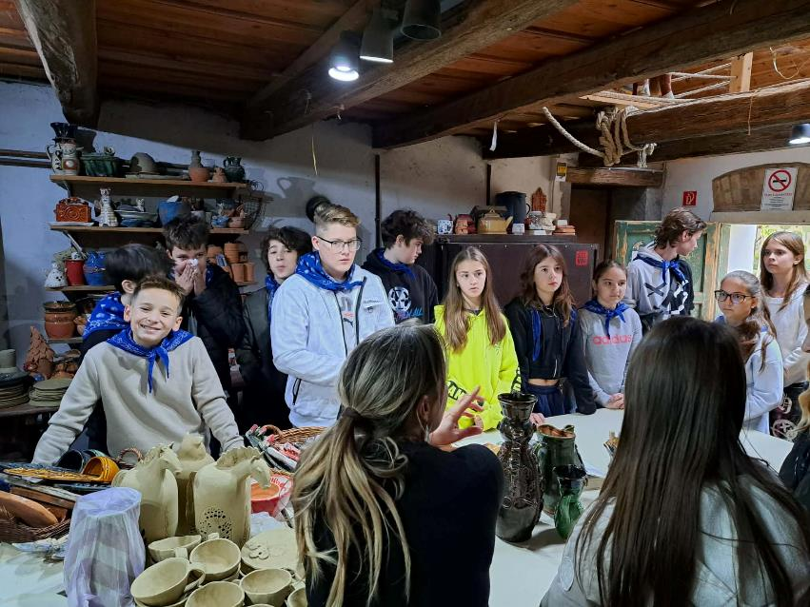
Fazekas műhely Pápakovácsi

Slide 12
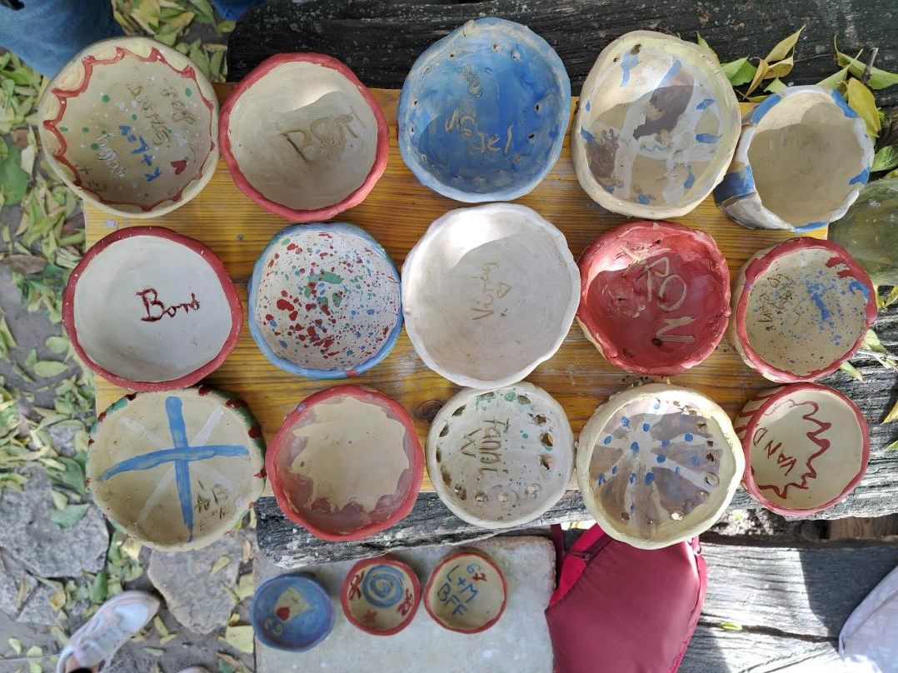
Egyéni kézimunkák

Slide 13
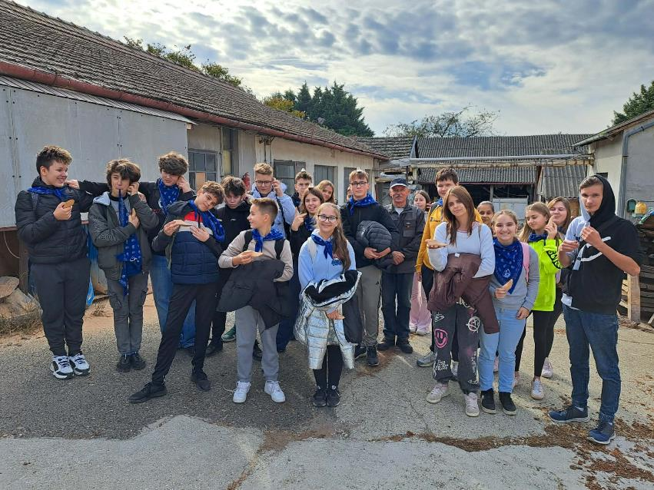
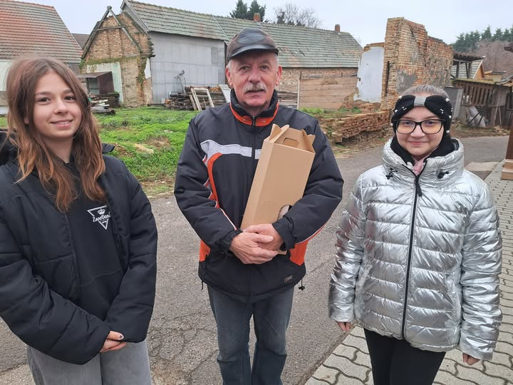
Bertafa – Kaptafa műhely

